Slide 1

童话王国

Slide 2

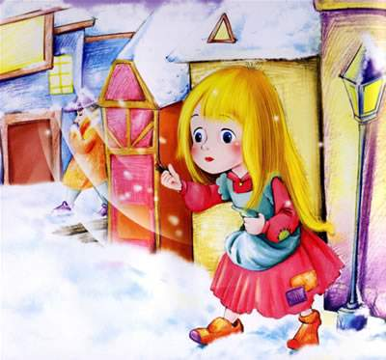
卖火柴的小女孩

Slide 3
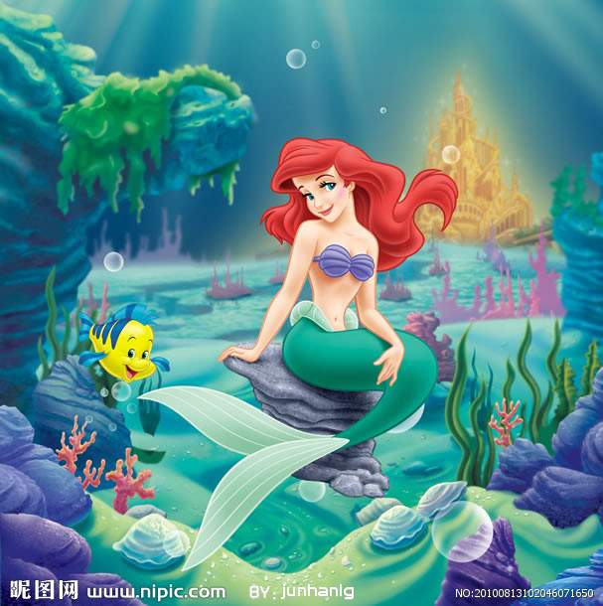
海的女儿

Slide 4
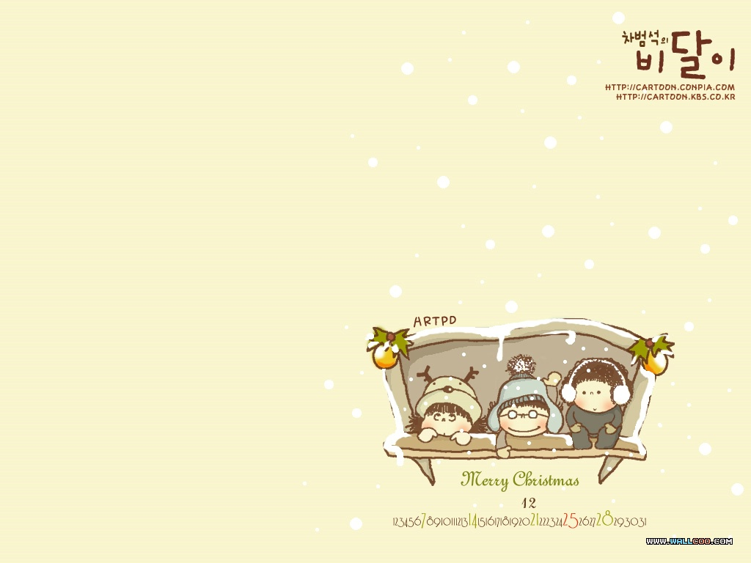
衣服
骗子
皇帝
皇帝的新装

Slide 5
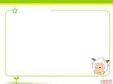
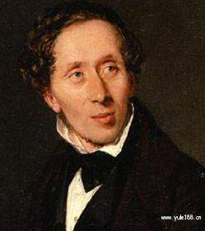

安徒生

Slide 6







义务教育课程标准实验教科书人教版小学语文二年级下册
丑小鸭

Slide 7

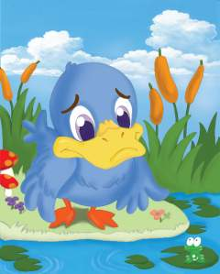
朗读要求：
借助生字注音读准课文，
遇到带生字的词语，多读几遍。

Slide 8

shènɡ liè qī fu tǎo yàn
剩下 裂 开 欺 负 讨 厌
jī jiānɡ kuī hōnɡ
讥笑 冻僵 吃亏 暖烘烘
wěi ba
芦苇 篱笆

Slide 9
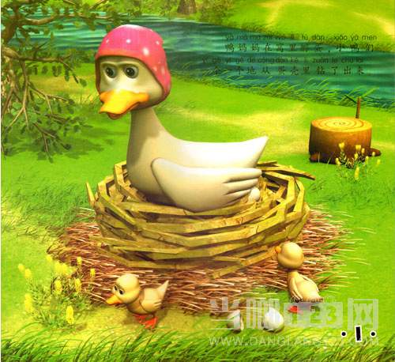

Slide 10
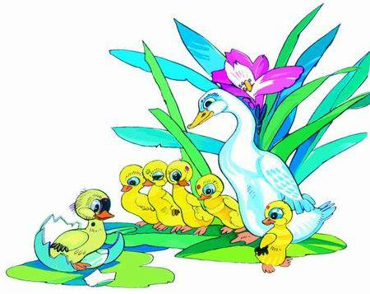
过了好几天，这个蛋才慢慢裂开，钻出一只又大又丑的鸭子。他的毛灰灰的，嘴巴大大的，身子瘦瘦的。

Slide 11
过了好几天，这个蛋才慢慢裂开，钻出一只又大又丑的鸭子。他的毛灰灰的，嘴巴大大的，身子瘦瘦的。

Slide 12
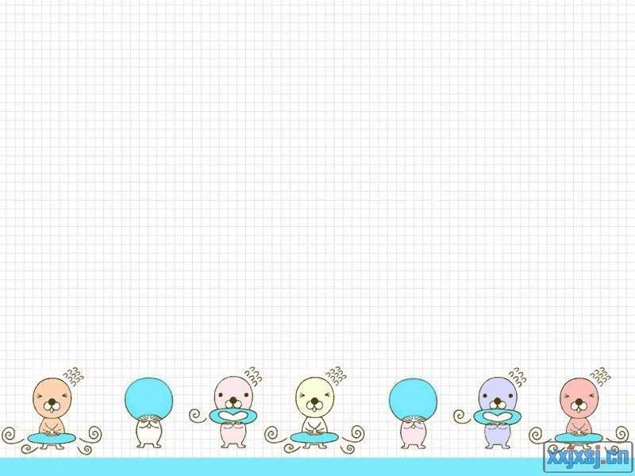
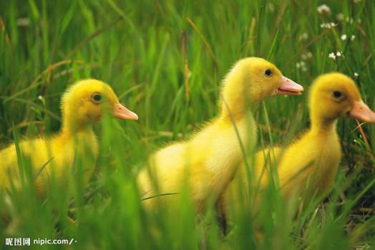
哥哥姐姐毛 的，嘴巴 ，
身子 ，多么 ！

Slide 13
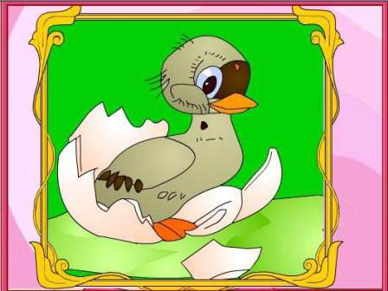
丑小鸭的毛灰灰的，
嘴巴大大的，
身子瘦瘦的。
哥哥姐姐毛 的，
嘴巴 ，
身子 ，
多么 ！

Slide 14

丑小鸭，样子丑，怪模怪样讨人厌。
鸭子咬，公鸡啄，孤孤单单离了家。
小鸟笑，猎狗追，在外同样受欺负。
丑小鸭，别灰心，愿你早日变天鹅。

Slide 15
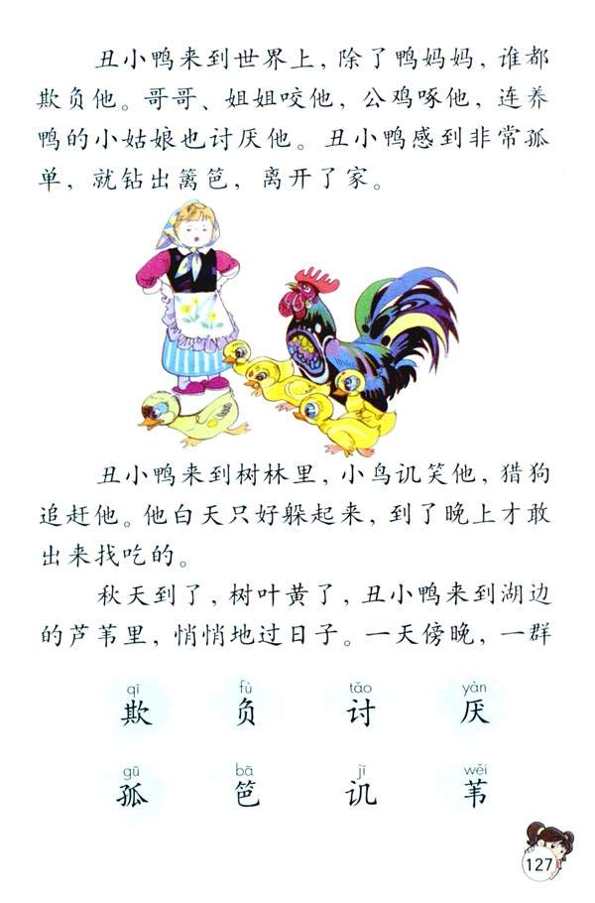
3.
4.

Slide 16
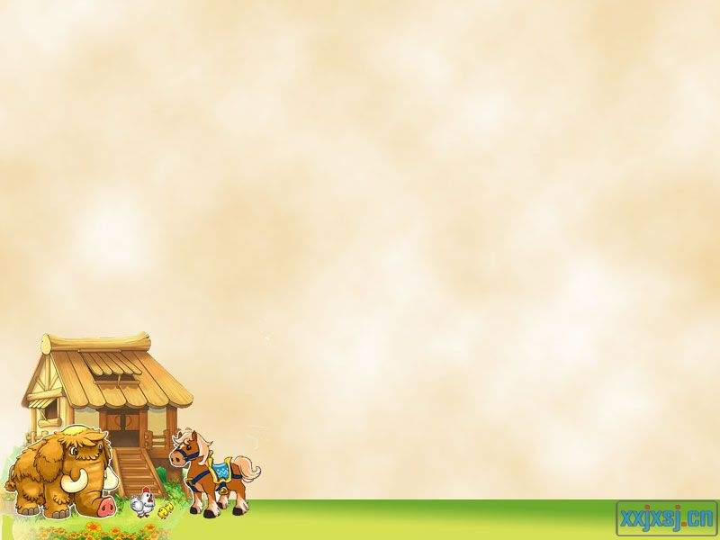
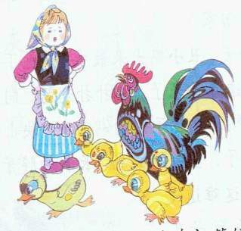
咬
啄
哥哥姐姐 它，公鸡 它，连养鸭的小姑娘都讨厌它。
丑小鸭来到树林里，
小鸟 它，猎狗 它。
讥笑
追赶

Slide 17
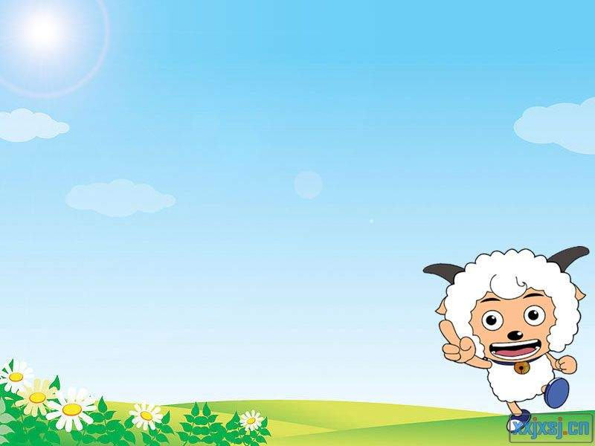
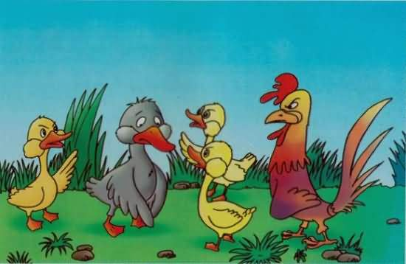

Slide 18
鸭
欺
负
翅
膀
鹅

Slide 19
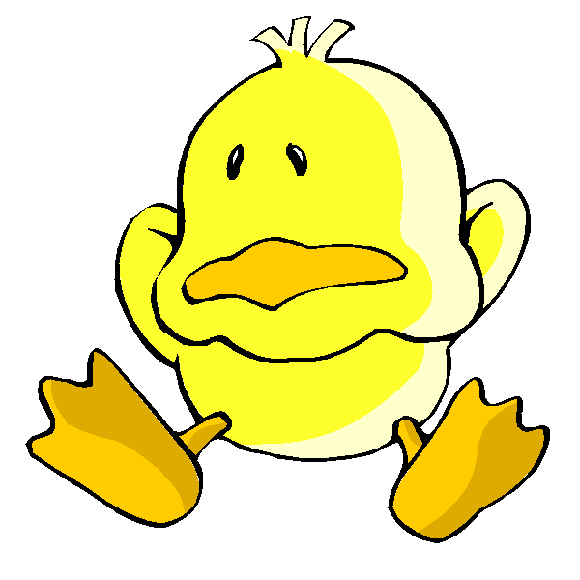
天越来越冷，湖面结了厚的冰。丑小鸭趴在冰上冻僵了。
幸亏一位农夫看见了，把他
带回家。
如果此
刻你就在他
身边，你会
怎么说，又
会怎么做？

Slide 20
这难道是自己的影子？啊，原来我不是丑小鸭，是一只漂亮的天鹅呀！
目 录

Slide 21
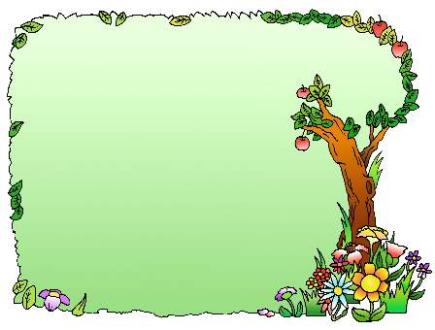
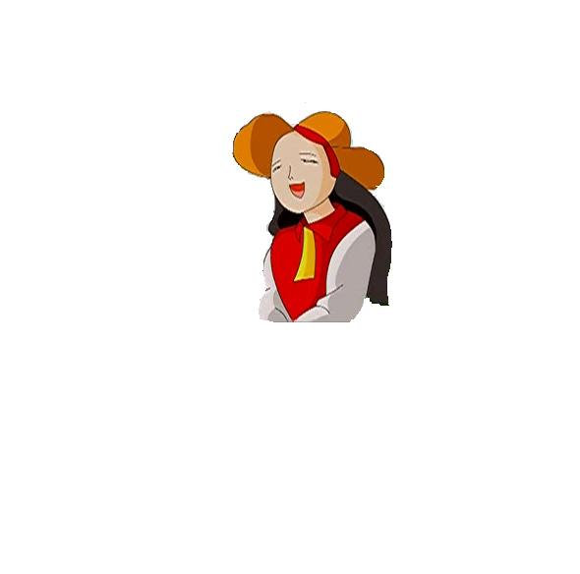
这只“丑小鸭”变成了“白天鹅”后，见
到了“鸭妈妈”“哥哥”“姐姐”“小鸟”“猎狗”。
他们会对现在的“白天鹅”说什么？
在小组里说一说，看谁说的好。
1、鸭妈妈
2、丑小鸭的哥哥
3、丑小鸭的姐姐
4、小鸟
5、猎狗

Slide 22
假如你就是丑小鸭，经历了那么多。这时候你想些什么呢?快快说出来吧！

Slide 23

做一做
1、把今天学习的丑小鸭这个故事，回家讲给爸爸妈妈听。
2、读一读《安徒生童话精选》中你喜欢的故事。
目 录

